Slide 1
Team grnn
En kort presentasjon av oblig2

Slide 2
Barnesjakk
Sjakk-applikasjon for nybegynnere og barn i alderen 3-17 år
Introduksjon til hvordan man spiller sjakk, med regler og hvordan man flytter brikker

Slide 3
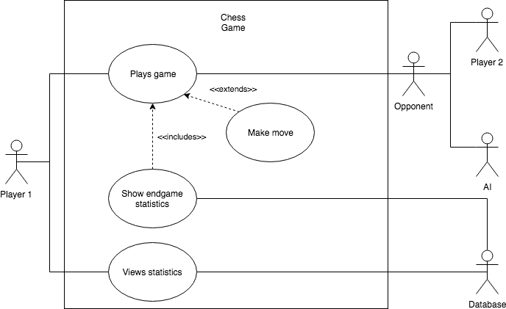
Use Case Diagram

Slide 4
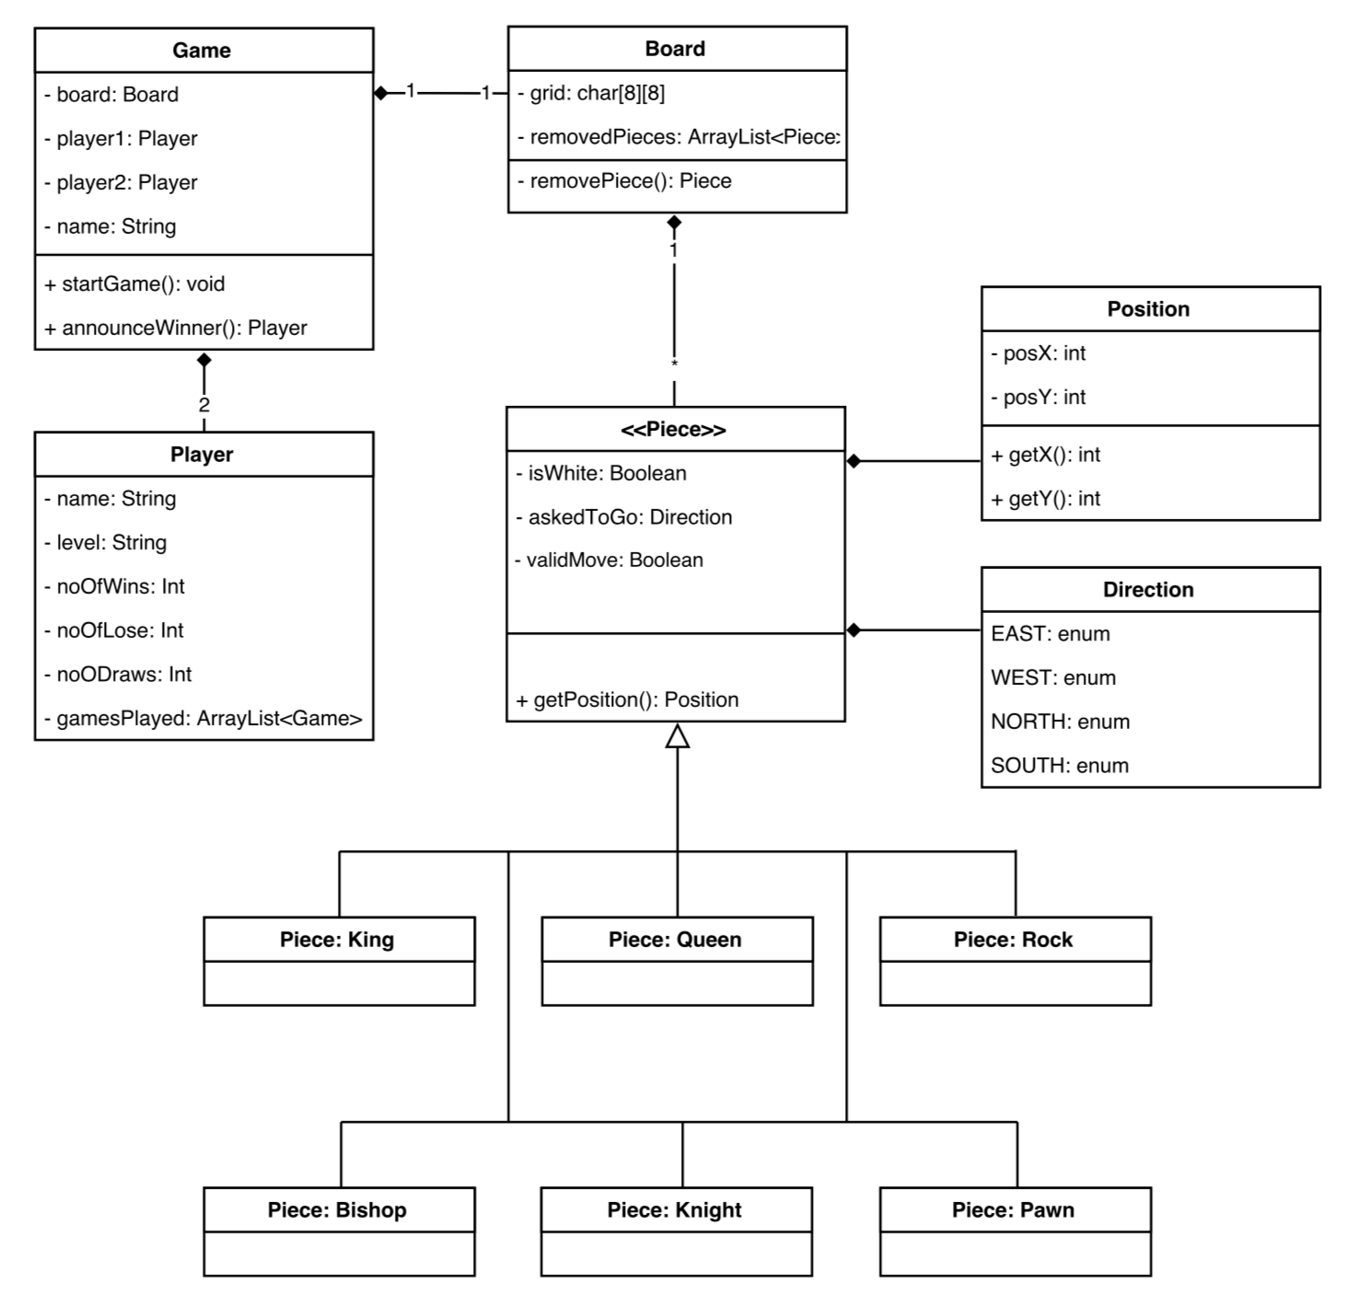
Klassediagram

Slide 5
Møter
Mandager 14.00 – 17.00
Leder: Eivind
Git-ansvarlig: Helge Mikael
Verktøyansvarlig: Håkon
Sjekke status på ferdige oppgaver og delegere ut nye.
Kommunikasjon utenom møte håndteres via Slack
GitLab. To branches; master og develop. Merge develop med master ukentlig under møtet.

Slide 6
Konfliktavverging
Dele kunnskap.
Klart definere oppgaver
Sette og respektere frister
Skrive lesbar kode.
Være åpen mot konstruktiv kritikk.
Hvis en konflikt oppstår skal det tas med folkene involvert

Slide 7
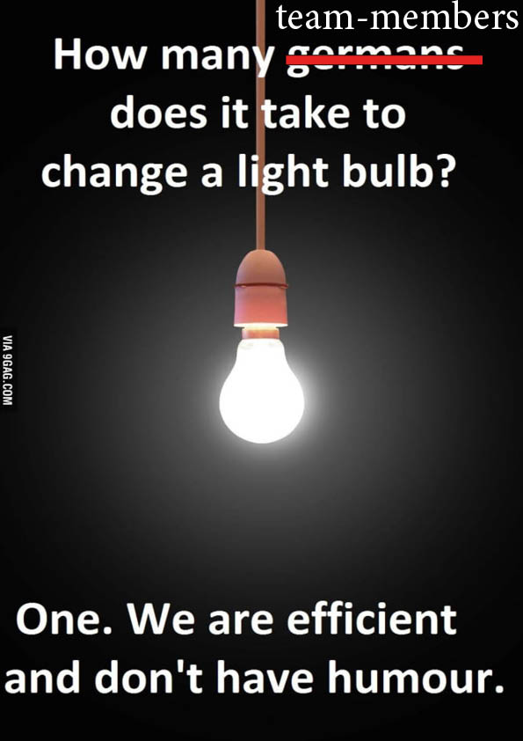
Prosjekt-prosess
Scrum
Backlog
Sprint
Møte
Hvorfor
Tidsberegning
Rettferdig fordeling av oppgaver
Vanskelige/kjipe oppgaver
En person på en oppgave
Modifikasjoner
1 uke sprint
Mandags-møte
Slack

Slide 8
Retrospektiv
Hva gikk bra?
Delegering
Kommunikasjon og
Konfliktløsning
Oppmøte
Hva kunne gått bedre?
Forberedelse
Snakk utenom faget
Hva vil vi prøve til neste oblig?
GitLab
Scrum
libGDX

